Slide 1
Corona Warn App
Sachstandsbericht zur Entwicklung
Dr. Thomas Helmke

Slide 2
Corona Warn App
1
Projektziele
2
2
Projektphasen / -inhalte
4
3
Interne Projektstruktur am RKI
7
4
Projektorganisation
10

Slide 3
Projektziele
Corona Warn App
Ansatz muss Datenschutz unter Betrachtung des aktuellen öffentlichen Diskurses entsprechen
  Datensparsam, datensicher und auf spezifischen Zweck begrenzt!
  Hohe Nutzung durch Bevölkerung ist für Zielsetzung der Eindämmung der Pandemie zwingend erforderlich
Freiwilligkeit zur Nutzung muss gewährleistet sein
Schnelle Umsetzbarkeit unter Beachtung der gängigen mobilen Betriebssysteme (iOS / Android) muss gegeben sein
Prozesse zur digitalen Benachrichtigung bei einer SARS-CoV-2 Infektion müssen vorhanden sein
Verbesserung, Adaptierung und Validierung des Algorithmus zum Contact-Tracing muss im Verlauf der COVID-19-Pandemie möglich sein
Anbindung der Testlabore, um Infektionsketten möglichst frühzeitig unterbrechen zu können
Freiwillige Bereitstellung von Analysedaten von positiv getesteten Personen zu Symptomen und ggf. Symptombeginn
  Zur epidemiologischen Bewertung der Kontaktsituationen

Slide 4
Corona Warn App
1
Projektziele
2
2
Projektphasen / -inhalte
4
3
Interne Projektstruktur am RKI
7
4
Projektorganisation
10

Slide 5
Projektphasen
Corona Warn App
tbd
tbd
Phase III:
Wartung & Pflege
Mitte Juni
Phase II:
Bereitstellung Daten zur epidemiologischen Forschung
Heute
Phase I:
Basisfunktionalität
Corona Warn App

Slide 6
Projektinhalte
Corona Warn App
Phase I: Basisfunktionalität
Phase II: Forschungsdaten
Phase III: Wartung & Pflege
Proximity Tracing – Technisches System: App und Dienst im Backend
App ist freiwillig, kann jederzeit deinstalliert werden und hat nur 2 Funktionen
  Funktion 1: Information über COVID-19-Testergebnis
  Funktion 2: Bei positivem COVID-19-Testergebnis, Warnung von anderen Nutzer/innen über ein erhöhtes Ansteckungsrisikos
Datenschutz (BfDI) und IT-Sicherheit (BSI) sind sicher gestellt
Epidemiologisches Monitoring der Funktionalität der App
  Wirksamkeit der App
  Deskriptive Analysen zum Ausbruchsgeschehen
Epidemiologische Fragestellungen
  Welche Auswirkungen hat Mobilität auf die Verbreitung von COVID-19
Anpassung der App auf aktuelle mobile OS (Android / iOS)
Anpassung des BE an aktuellen Stand der IT-Sicherheit
Umsetzung weiterer Features in App und Backend-Komponenten auf Kundenwunsch nach Angebot
Realisierung bis Mitte Juni
tbd
tbd

Slide 7
Corona Warn App
1
Projektziele
2
2
Projektphasen / -inhalte
4
3
Interne Projektstruktur am RKI
7
4
Projektorganisation
10

Slide 8
Verantwortlichkeiten & Kommunikationsstruktur
Interne Projektstruktur am RKI
Präsidium
Projektlenkung
Prof. Dr. Lothar H. Wieler
Prof. Dr. Lars Schaade
Dr. Thomas Helmke: Projektorganisation
Dr. Holger Schmidt: Technisches Projektmanagement
Vertretung Dr. Thomas Helmke
Dr. Alexandra Kühte: Projektkommunikation
PMO
PMO BCG
Projektsteuerung
Steuerung / Operative Themen
T/SAP Workstreams
Steuerung
Abstimmung (Bei Bedarf)
Aktueller Status (Täglich)
RKI Projektteam
Fachabteilungen
ZV 4
DSB / ISB
Recht
Abt. 2 / Abt. 3 / ZIG
Informationstechnik
Datenschutzbeauf-tragter / Informations-sicherheitsbeauftragter
Vertragsprüfung und
-ausgestaltung
Operative
Themen
Patrick Schmich (PL)
Robin Houben
Dr. Justus Benzler
Dr. Göran Kirchner
Dr. Sandra Beermann
Dr. Michael Goltz
Dr. Jörg Lekschas
Marie Reupke
Mark-Julian Starrach
Mandy Herbst
Joachim-Martin Mehlitz

Slide 9
Corona Warn App
1
Projektziele
2
2
Projektphasen / -inhalte
4
3
Interne Projektstruktur am RKI
7
4
Projektorganisation
10

Slide 10

Projektstruktur T/SAP
Aktueller Projektstand
Program Leadership
Project Management
Office
Finance / Cost / Effort
Legal
Phase I
Phase II
Architecture
Development
IT Security
Datenschutz
Scoping
Testing
System Ops and Hosting
Proximity
Measurement
Hotline
Open Source Community
Comms
Public Affairs
Network
Go-Live Planning
Risk Scoring and Epidemiological Analytics
Pan
European Concept
Systems inter-operability
Schauff (T)
T/SAP Workstreams

Slide 11
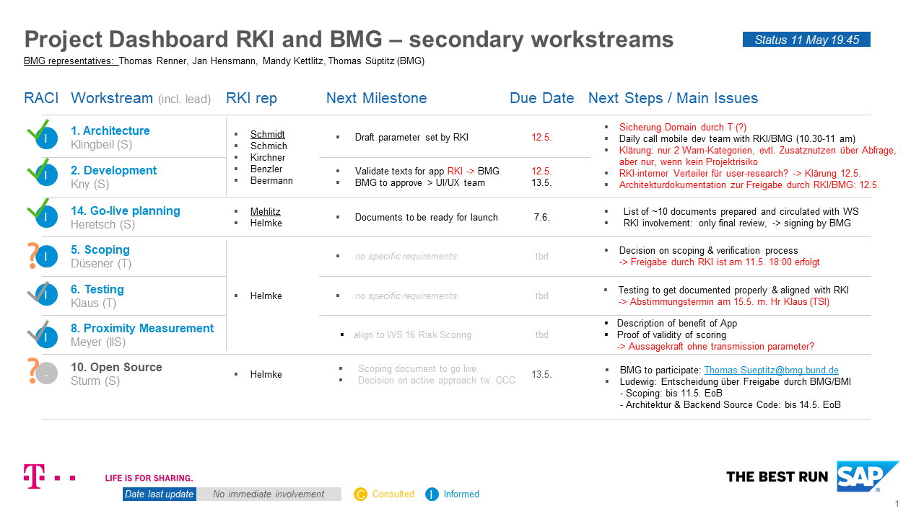
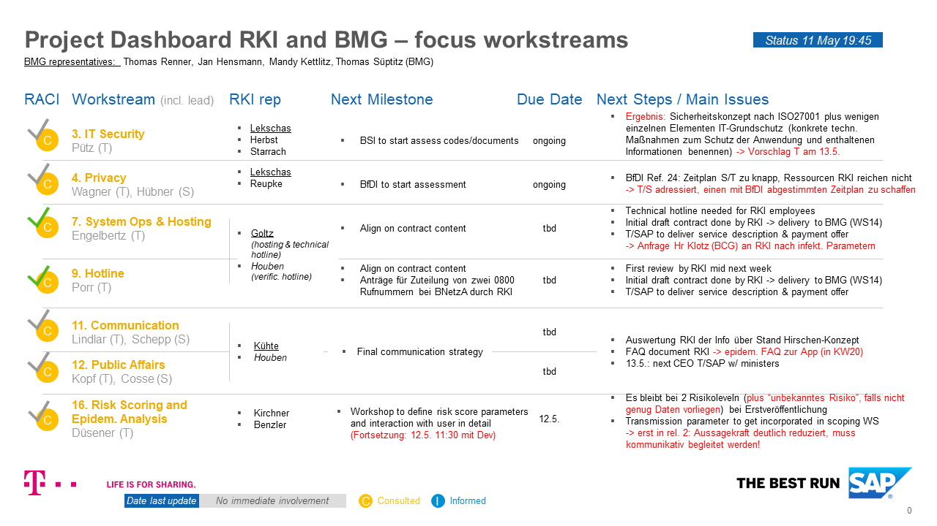
Tägliche Abstimmungen
Aktueller Projektstand
Projektleitung
RKI-intern um 9:15 Uhr und 19:00 Uhr
Austausch T/SAP, RKI, BMG zu aktuellen Themen um 10:00 Uhr
Workstreams
Abstimmungen auf Arbeitsebene
7 Tage die Woche
15 RKI-intern Beteiligte
200 extern Beteiligte, u.a.
  Bundeskanzleramt
  Bundesgesundheitsministerium
  Bundesinnenministerium
  BSI und BfDI
  Presse- und Informationsamt der Breg
  SAP
  Telekom
  Kommunikationsagenturen

Slide 12
msg systems ag
Robert-Buerkle-Str. 1, 85737 Ismaning/Munich
Germany
Phone: +49 89 96101-0
Fax: +49 89 96101-1113
info@msg.group
www.msg.group

